Slide 1

ФЕДЕРАЛЬНОЕ ГОСУДАРСТВЕННОЕ БЮДЖЕТНОЕ
ОБРАЗОВАТЕЛЬНОЕ УЧРЕЖДЕНИЕ
ИНКЛЮЗИВНОГО ВЫСШЕГО ОБРАЗОВАНИЯ
«МОСКОВСКИЙ ГОСУДАРСТВЕННЫЙ
ГУМАНИТАРНО-ЭКОНОМИЧЕСКИЙ УНИВЕРСИТЕТ»
Факультет: Цифровых технологий и кибербезопасности
Кафедра: Информационных технологий и прикладной математики
Курсовая работа по дисциплине:
Интернет-программирование
На тему:
«Разработка и проектирование WEB-сайта NES.CLASSIC»
Выполнил:
Студент группы ПМ-0320
Хорев Р. А.
Проверил:
зав. кафедрой ИТиК
Митрофанов Е.П.

Slide 2
Цель
Изучить современные методы создания различных WEB-сайтов
Изучить такие инструменты как:
- язык гипертекстовой разметки HTML
- формальный язык описания внешнего вида CSS
- высокоуровневый язык программирования JavaScript
Применить эти знания в создании своего WEB-сайта.

Slide 3
План работы
Определение цели
Создание технического задания
Разработка дизайна-макета
Создание 5 страниц на HTML
Адаптация этих страниц под современный дизайн, применяя CSS
Создание игр на JavaScript и подключение их к сайту
Тестирование и отладка продукта

Slide 4
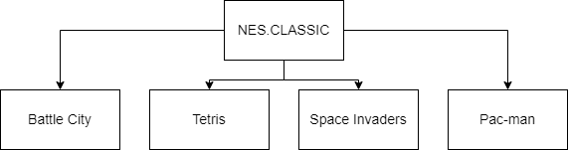
Структура сайта
Главное Меню
Battle City
Tetris
Space Invaders
Pac-man

Slide 5
HTML
Hyper Text Markup Language — «язык гипертекстовой разметки» - это стандартный язык разметки для документов, предназначенных для отображения в веб-браузере.
HTML-элементы - это строительные блоки HTML-страниц. С помощью HTML-конструкций изображения и другие объекты, такие как интерактивные формы, могут быть встроены в отображаемую страницу. HTML предоставляет средства для создания структурированных документов, обозначая структурную семантику для текста, такого как заголовки, абзацы, списки, ссылки, цитаты и другие элементы.

Slide 6
CSS
CSS используется создателями веб-страниц для задания цветов, шрифтов, стилей, расположения отдельных блоков и других аспектов представления внешнего вида этих веб-страниц. Основной целью разработки CSS является ограждение и отделение описания логической структуры веб-страницы (которое производится с помощью HTML или других языков разметки) от описания внешнего вида этой веб-страницы (которое теперь производится с помощью формального языка CSS).

Slide 7
JavaScript
Мультипарадигменный язык программирования. Поддерживает объектно-ориентированный, императивный и функциональный стили. Является реализацией спецификации ECMAScript (стандарт ECMA-262[9]).
JavaScript обычно используется как встраиваемый язык для программного доступа к объектам приложений. Наиболее широкое применение находит в браузерах как язык сценариев для придания интерактивности веб-страницам

Slide 8
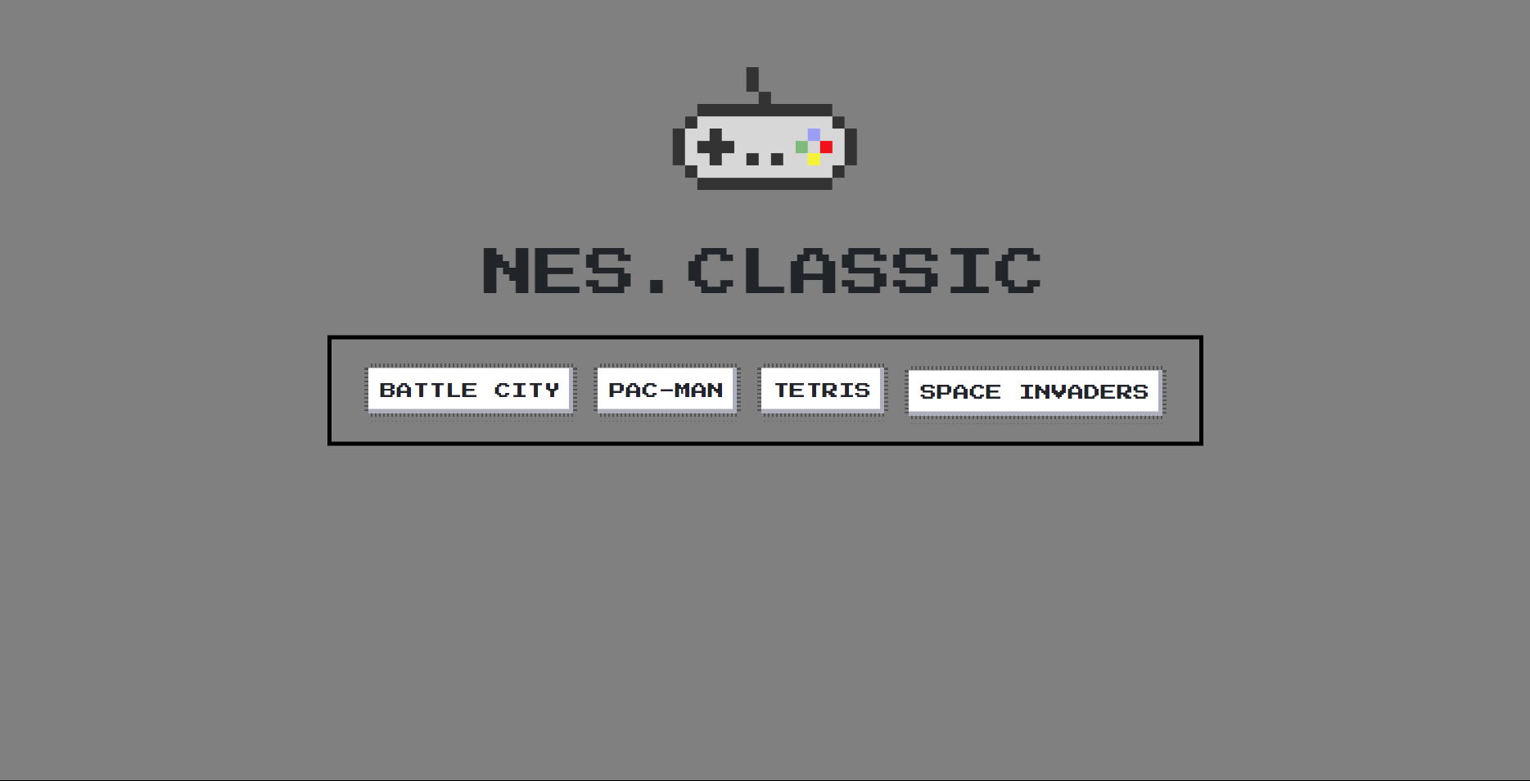
Главное меню
Ничего особенного, просто меню выбора игр, с названием сайта и логотипом

Slide 9
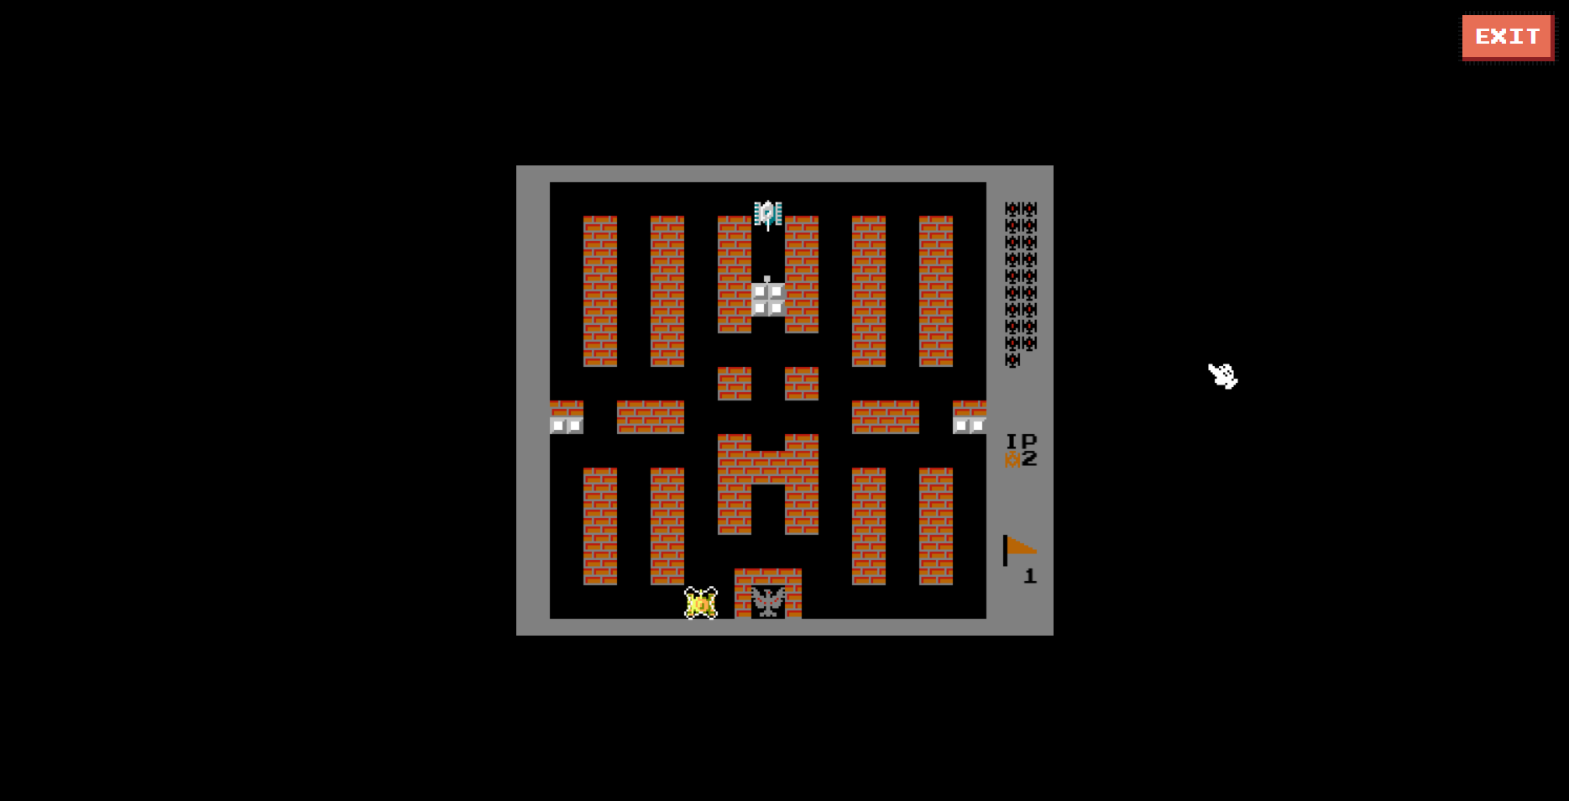
Battle City
Игрок управляет танком и стреляет снарядами, чтобы уничтожить вражеские танки по всему игровому полю. Вражеские танки входят с верхней части экрана и пытаются уничтожить базу игрока (представленную на экране в виде символа феникса), а также сам танк игрока.

Slide 10
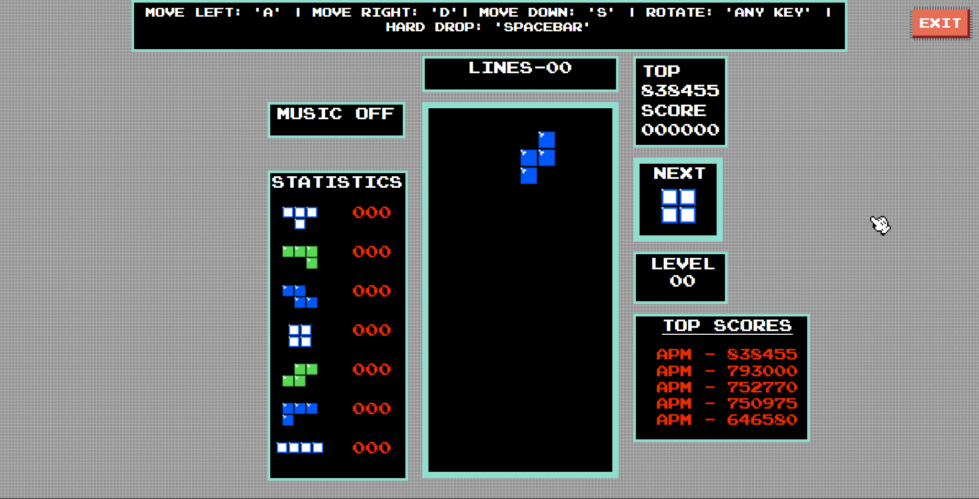
Tetris
Случайные фигурки тетрамино падают сверху в прямоугольный стакан шириной 10 и высотой 20 клеток. В полёте игрок может поворачивать фигурку на 90° и двигать её по горизонтали. Если при этом заполнился горизонтальный ряд из 10 клеток, он пропадает и всё, что выше него, опускается на одну клетку.

Slide 11
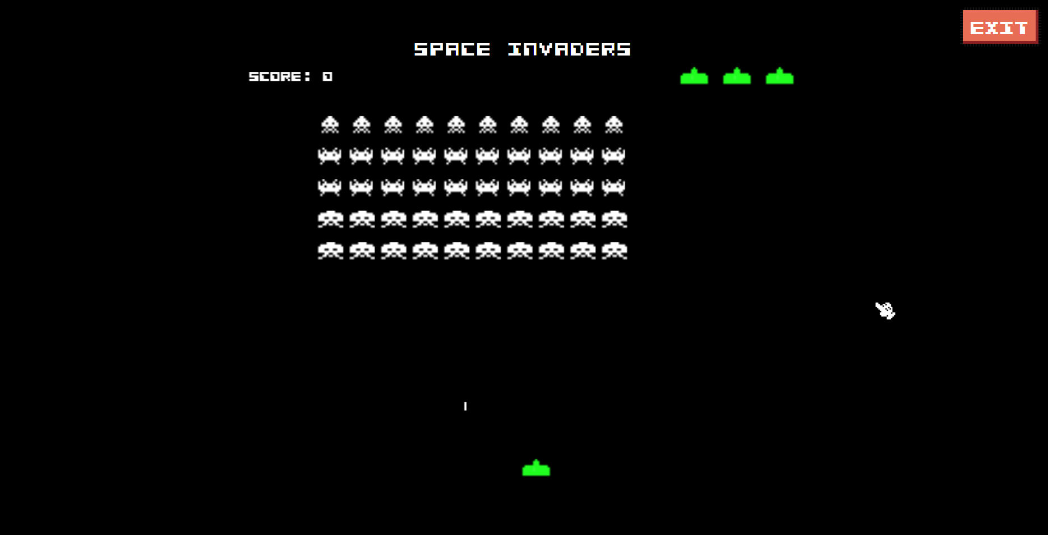
Space Invaders
Фиксированный шутер, в котором игрок перемещает лазерную пушку горизонтально по нижней части экрана и стреляет по инопланетянам над головой.

Slide 12
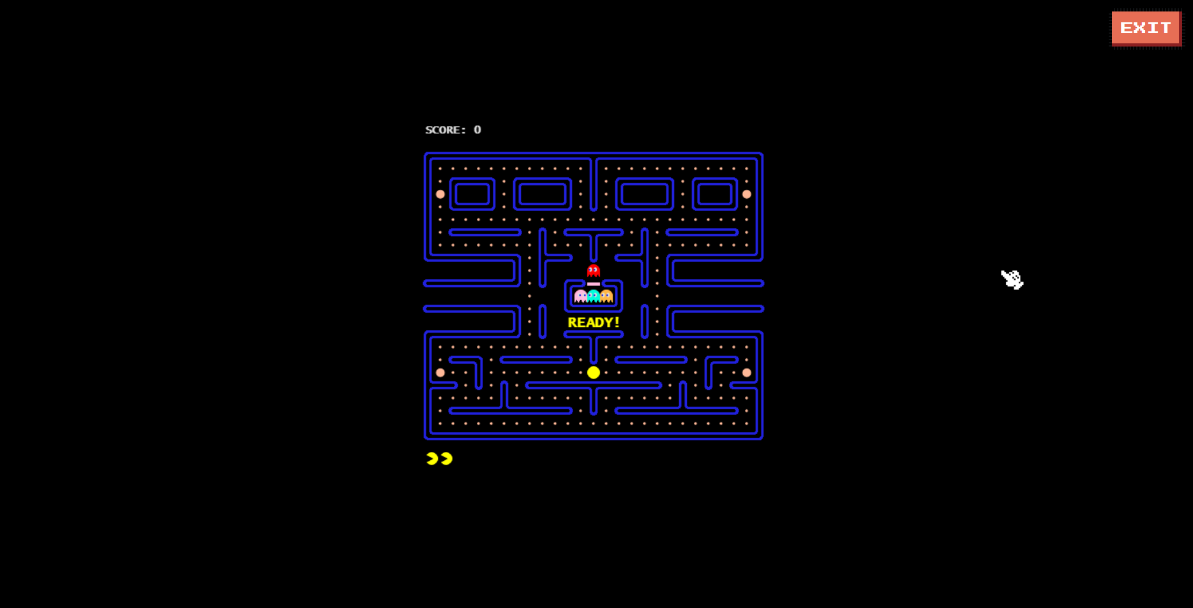
Pac-man
Видеоигра в жанре экшен погоня в лабиринте; игрок управляет одноименным персонажем, проходящим по закрытому лабиринту. Цель игры состоит в том, чтобы съесть все точки, расположенные в лабиринте, избегая при этом четырех цветных призраков

Slide 13



Результат

Slide 14
Заключение
Успешно были успешно изучены и применены знания язык гипертекстовой разметки HTML, формальный язык описания внешнего вида CSS и высокоуровневый язык программирования JavaScript. В конченом итоге получился красивый, технологичный и стабильно работающий сайт, который воспроизводит культовые игры 80-х годов, которые когда-то казались вершиной технологий.

Slide 15
Спасибо за внимание!

